Slide 1
Socket Communication Intro & Practice #1
컴퓨터 네트워크 실습
2019.03.15
이상우
sam_2011@hallym.ac.kr

Slide 2
Index
What is Socket?
Java library for TCP socket programming
Practice 1 - TCP Server
Practice 2 - TCP Client
Try it!

Slide 3
Notice – Plan changed!
Week | Practice
1 | 3.1절
2 | Practice Intro & Java IO
3 | Socket 통신 개요 및 실습 #1
4 | Socket 통신 실습 #2
5 | FTP 개요 및 실습 #1
6 | FTP 개요 및 실습 #2
7 | Socket 통신 UDP 응용 – 멀티 캐스트
8 | Midterm Exam
9 | Socket 통신 UDP 응용 – 브로드 캐스트
10 | Socket 통신 TCP 응용 – 채팅프로그램
11 | Socket 통신 TCP 응용 - 채팅프로그램
12 | HTTP 개요 및 실습 #1
13 | HTTP 실습 #2
14 | 미션과제 혹은 프로젝트
Supplement | 보충 주
15 | Final Exam

Slide 4
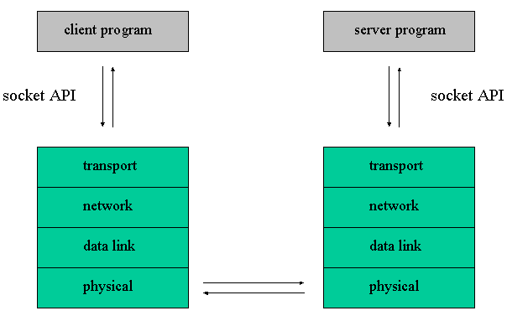
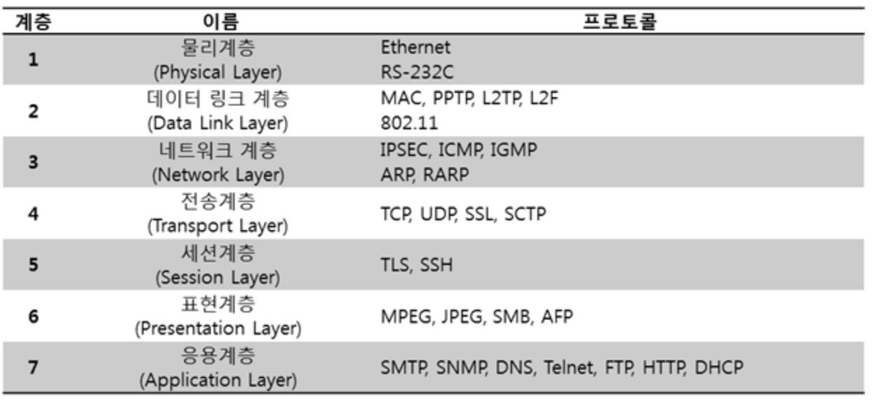
What is Socket?
Socket
서로 다른 두 프로그램이 네트워크를 통해 서로 통신을 수행할 수 있도록 양쪽에 생성되는 링크의 단자
소켓이 구현됨으로써 네트워크 및 전송 계층의 캡슐화가 가능
두 소켓이 연결되면 서로 다른 프로세스끼리 데이터를 전달
여러분이 직접 개발하는 프로그램
소켓을 사용 함으로서 하위 계층은 고려하지 않고 네트워크를 연결할 수 있게 된다.
어떤 전송계층 프로토콜을 사용할지 선택만 하면 됨!
OSI 7계층
소켓 통신 구조 예시

Slide 5


What is Socket?
Socket
어떤 전송계층을 사용하느냐에 따라서 두 가지 방법이 있음
TCP: 연결기반
UDP: 비 연결기반
항목 | TCP | UDP
연결방식 | 연결기반 (connection-oriented) 연결 후 통신 1:1 통신 방식 | 비연결기반(connectionless-oriented) 연결없이 통신 1:1, 1:n, n:n, 통신방식
특징 | 데이터의 경계를 구분안함 (byte-stream). 신뢰성 있는 데이터 전송 데이터의 전송순서가 보장됨 수신여부를 확인함 (손실되면 재전송) 패킷을 관리할 필요가 없음 UDP보다 전송속도가 느림 | 데이터의 경계를 구분함(datagram) 신뢰성이 없는 데이터 전송 데이터의 전송순서가 바뀔 수 있음 수신여부를 확인 안함 (데이터가 손실되어도 알 수 없음) 패킷을 관리해줘야 함 TCP보다 전송속도가 빠름
관련 클래스 | Socket, ServerSocket | DatagramSocket, DatagramPacket, MulticastSocket
TCP UDP 비교

Slide 6
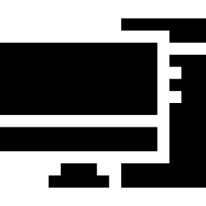
Java library for TCP socket programming
TCP
Server
Client
“서버 소켓” 객체 생성과 동시에 클라이언트의 접속을 기다림
소켓 객체 생성,
생성과 동시에 서버 접속 시도
accept() 메소드를 통해 클라이언트의 정보를 담은 “소켓”를 반환(전달받는 개념)
생성된 “소켓” 객체를 통해서 InputStream- 입력 받는 스트림과 OutputStream-출력할 스트림 객체를 생성
반환된 “소켓” 객체를 통해서 InputStream- 입력 받는 스트림과 OutputStream-출력할 스트림 객체를 생성
연결이 끊어질 때까지 통신
Socket의 close() 메소드 호출을 통해 소켓통신 종료
Socket의 close() 메소드 호출을 통해 소켓통신 종료
TCP UDP 비교

Slide 7
Java library for TCP socket programming
TCP
TCP Socket통신을 위한 자바 클래스
자바 I/O
InputStream : 바이트 단위로 입력 받기 위한 최상위 클래스
OutputStrema : 바이트 단위로 출력 하기 위한 최상위 클래스
Reader : 문자 단위 입력 스트림
Writer : 문자 단위 출력 스트림
BufferReader / BufferedWriter :
읽기와 쓰기 시 성능이 향상되는 효과
BufferedReader의 readLine() 메소드를 이용하면 한 줄씩 읽어 들일 때 유용
(주의) 버퍼이기 때문에, 반드시 flush() 메소드와 close() 메소드를 이용
InputStreamReader 생성자
OutputStreamWriter 생성자

Slide 8
Java library for TCP socket programming
TCP
TCP Socket통신을 위한 자바 클래스
InputStreamReader 생성자
InputStreamReader(InputStream in): 주어진 입력 바이트 스트림 in에 대해 기본 인코딩을 사용하는InputStreamReader 객체를 생성한다.
InputStreamReader(InputStream in, String enc): 주어진 입력 바이트 스트림 in에 대해 enc 문자 인코딩을 사용하는 InputStreamReader 객체를 생성한다
OutputStreamWriter 생성자
OutputStreamWriter(OutputStream out): 주어진 출력 바이트 스트림 out에 대해 기본 인코딩을 사용하는 outputStreamReader 객체를 생성한다.
OutputStreamWriter(OutputStream out, String enc): 주어진 출력 바이트 스트림 out에 대해 enc 문자 인코딩을 사용하는 OutputStreamReader 객체를 생성한다.

Slide 9
Practice 1 - TCP Server
소켓 번호를 미리 변수에 저장
accept() 메소드를 통한 클라이언트의 소켓 반환
반환된 소켓의 입출력 스트림 생성
입출력 스트림을 통해 데이터를 전달받거나 혹은 전달하기 위해서 필요한 Java I/O 메소드 사용 셋팅

Slide 10
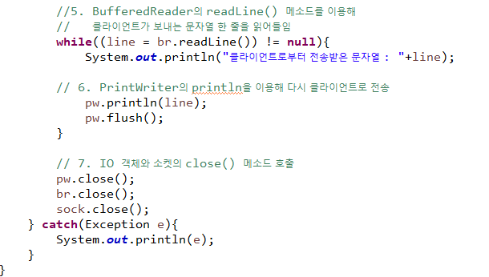
Practice 1 - TCP Server
전송 혹은 수신 및 출력

Slide 11
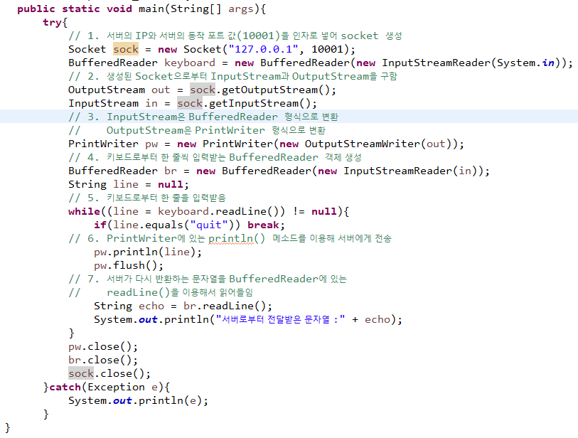
Practice 2 - TCP Client

Slide 12
Try it!
응용해보기
옆 사람과 통신해보기
한 명은 서버, 한 명은 클라이언트
클라이언트의 소켓 객체를 생성할 때 서버의 아이피를 매개변수로 넣어줌.
실습 코드에서는 자신 PC의 Local host IP인 “127.0.0.1”을 넣어줬음
클라이언트 소스의 소켓 객체 매개변수 중 “127.0.0.1”을 서버 역할을 하는 사람의 IP로 바꾸면 서로 소켓 통신 가능
아이피 확인 방법
https://jb-skin-139.tistory.com/36
+@
서버가 클라이언트의 말을 다시 클라이언트에게 전달하는 것 X
클라이언트가 전송한 문자열 -> 서버의 콘솔에서 출력
서버가 전송한 문자열 -> 클라이언트의 콘솔에서 출력

Slide 14
Appendix
자바 이클립스에서 여러 콘솔 보기

